Slide 1
Урок мужества
«Опаленные тропы
Афгана»
МКОУ «Рузский детский дом»
Воспитатель: Веревкина Ирина Вильямсовна

Slide 2
Цель:
способствовать формированию патриотизма,
воспитывать чувство любви к Родине, военной службе.
Задачи:
привить интерес к истории родного города,
познакомить с героическими подвигами односельчан,
способствовать воспитанию уважения к людям, побывавшим в «горячих точках».

Slide 4
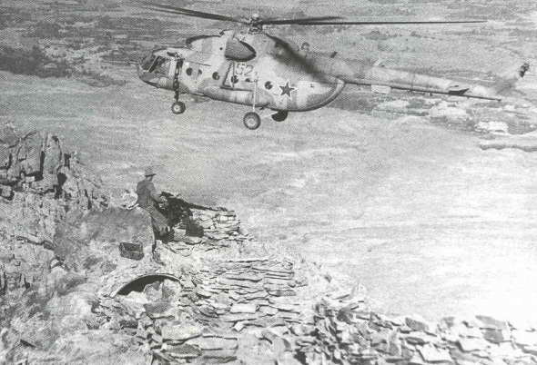
Единственным средством снабжения и связи с высокогорными постами и удаленными заставами служили вертолеты, доставлявшие смену, продовольствие, боеприпасы и все необходимое, вывозя больных, раненых и пострадавших от жары

Slide 5
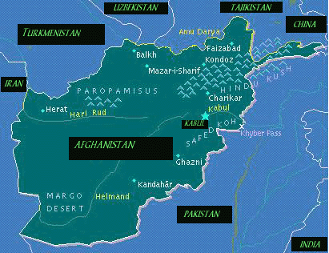
Афганистан – государство на юго-западе Азии
9 лет
1 месяц
19 дней

Slide 6
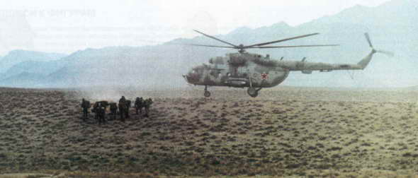
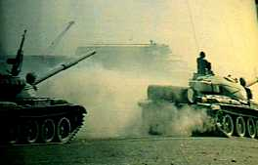
1 этап: декабрь 1979 г – февраль 1980 г. Ввод советских войск в Афганистан, размещение их по гарнизонам, организация охраны пунктов дислокации и различных объектов.

Slide 7
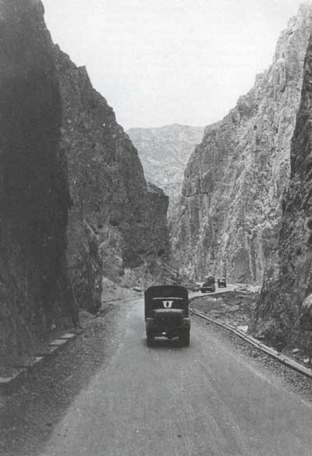
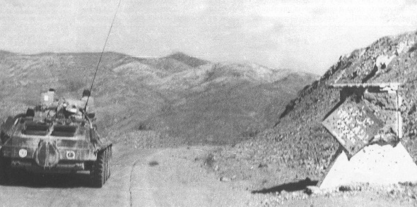
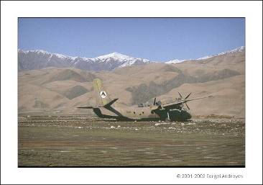
Первые дни ввода войск: разведбатальон 5-й мсд идет по трассе от Кушки через перевал Мир-Али на юг.

Slide 8
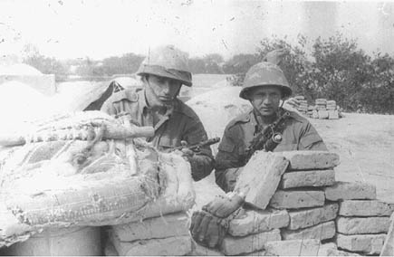
2 этап: март 1980 года – апрель 1985 года. Ведение активных боевых действий, в том числе широкомасштабных, совместно с афганскими соединениями и частями. Работа по реорганизации и укреплению вооруженных сил ДРА.

Slide 9
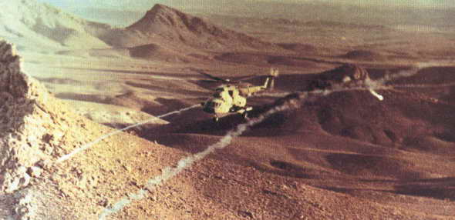
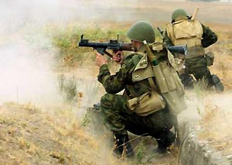
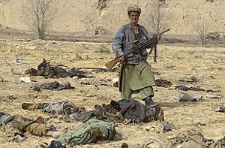
Боевой вертолет ведет стрельбу по наземным целям

Slide 10
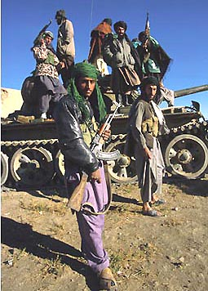
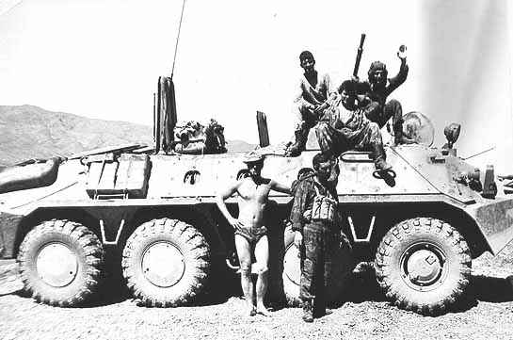
3 этап: май 1985 года – декабрь 1986 года. Переход от активных боевых действий преимущественно к поддержке действий афганских войск советской авиацией, артиллерией и саперными подразделениями. Применение мотострелковых, воздушно-десантных и танковых подразделений

Slide 11
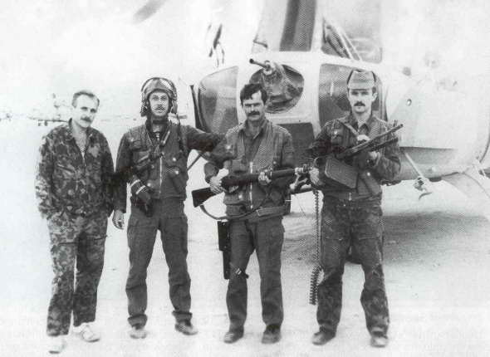
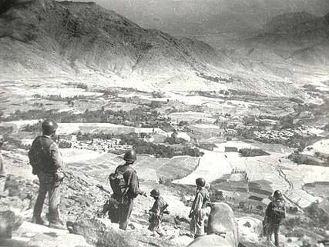
4 этап: январь 1987 года - февраль 1989 года. Подготовка советских войск к возвращению на Родину и осуществление полного их вывода

Slide 12
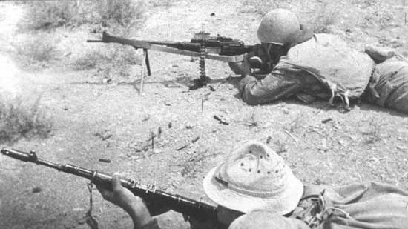
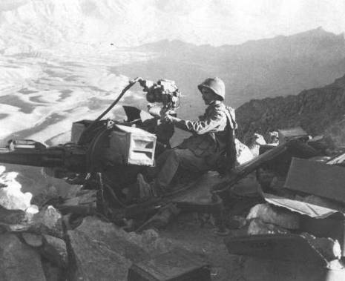
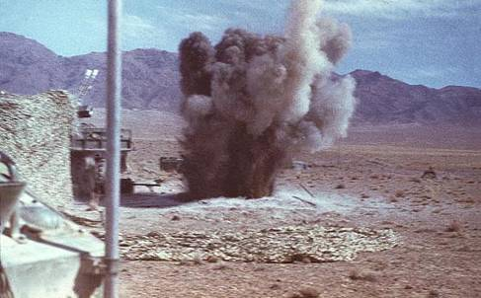
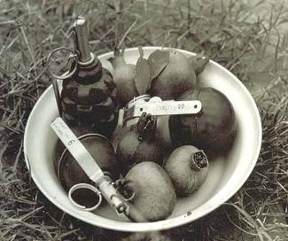

Slide 13
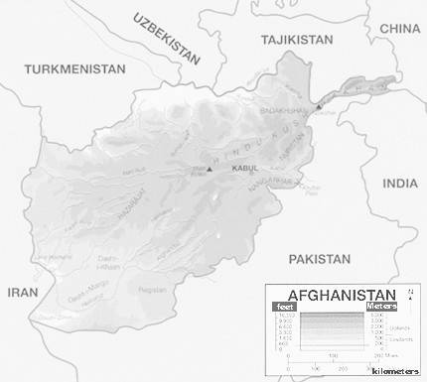
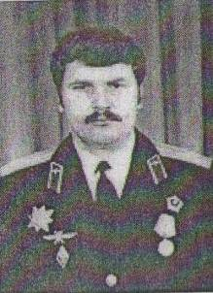
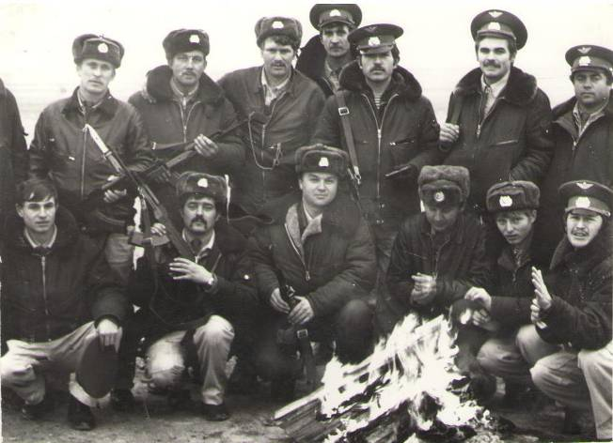
Антипов Иван Трофимович
С 1979г по 1981г участвовал в военных действиях в Афганистане

Slide 14
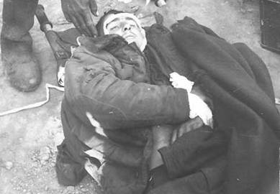
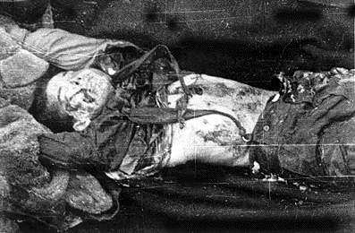
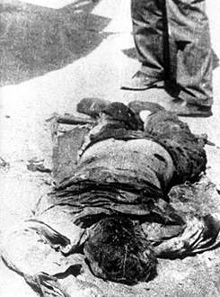
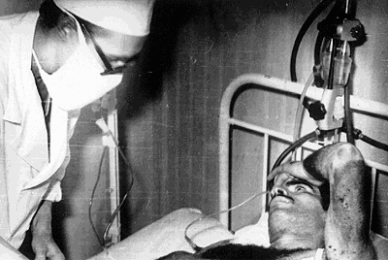

Slide 15
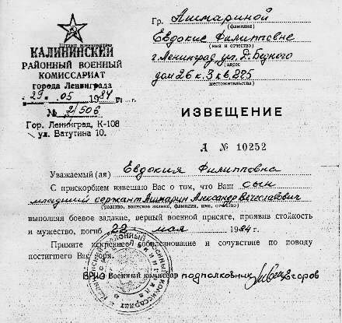

Slide 16
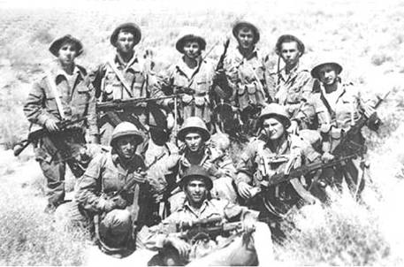
Последние советские войска покидают Афганистан

Slide 17
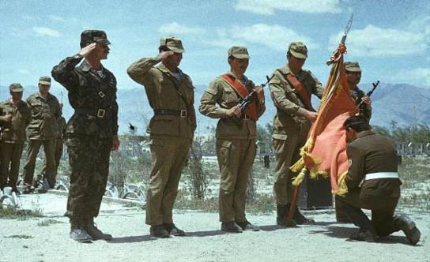
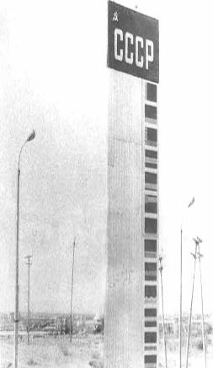
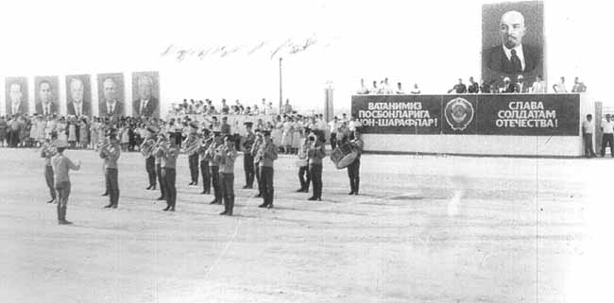

Slide 18
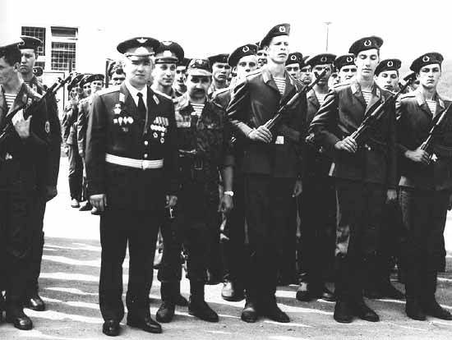

Slide 19
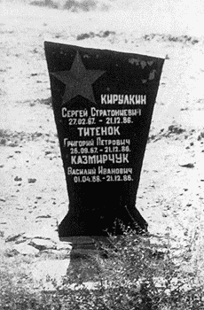
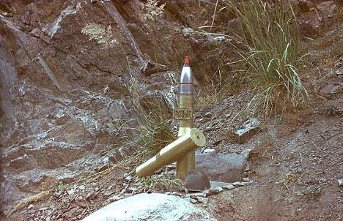
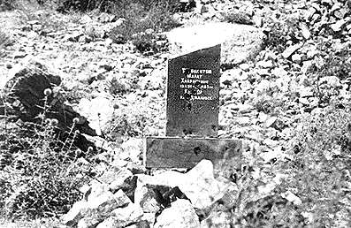
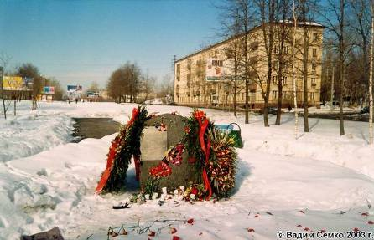
Они не вернулись из боя…

Slide 20
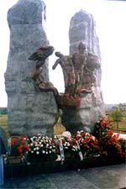
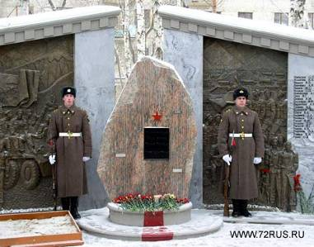
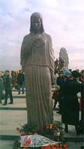
Слёзы матерей…

Slide 21
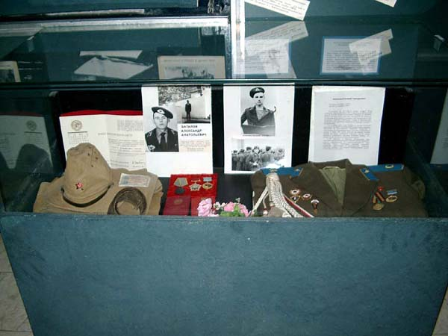

Slide 22
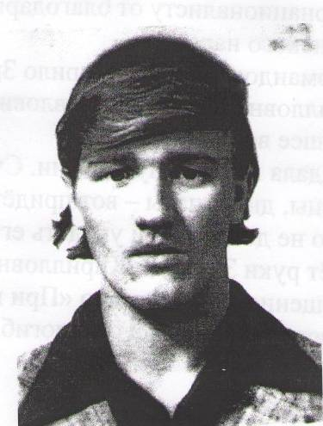
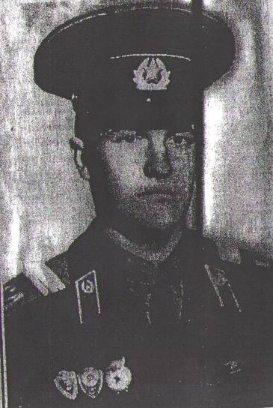
Александр Савельев.
Ему всегда будет 20…

